Slide 1
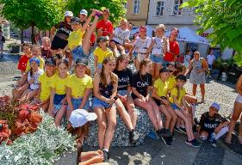
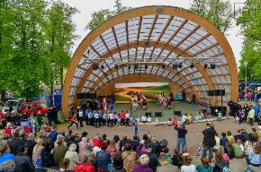
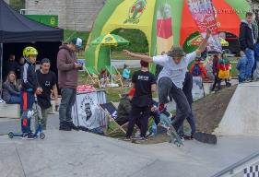
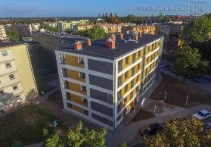
RAPORT O STANIE MIASTA BOLESŁAWIEC W ROKU 2019
Bolesławiec 2019

Slide 2
Szanowni Państwo,
Zgodnie z ustawą o samorządzie gminnym przedkładam Państwu „Raport o stanie miasta” za rok 2019. To drugie tego typu opracowanie w obecnej pięcioletniej kadencji. "Raport o stanie miasta" prezentuje zadania realizowane dla mieszkańców, wynikające ze strategii miasta oraz będące konsekwencją przyjętych przez Radę Miasta Bolesławiec uchwał, programów dotyczących poszczególnych dziedzin oraz strategii szczegółowych.
Wzorem poprzedniego opracowania, Raport zawiera roczne dane z poszczególnych obszarów funkcjonowania miasta, odzwierciedlając tym samym działalność samorządu oraz rozwój Bolesławca. Dokument powstał na podstawie materiałów z wydziałów Urzędu Miasta Bolesławiec, miejskich jednostek organizacyjnych oraz spółek, w których udziały ma Gmina Miejska Bolesławiec.
Raport za 2019 rok prezentuje kluczowe aspekty składające się na współczesny charakter miasta, jego dynamiczny rozwój oraz szereg różnorodnych aktywności mieszkańców naszego miasta.
Zachęcam Państwa do zapoznania się z zawartymi w dokumencie informacjami. Mam nadzieję, że opracowanie będzie dla Państwa interesującą lekturą, która w sposób rzetelny informuje o działaniach samorządu miejskiego oraz będzie stanowiło kompendium wiedzy na temat naszego miasta.
Prezydent Miasta Bolesławiec
Piotr Roman
RAPORT O STANIE MIASTA BOLESŁAWIEC ZA ROK 2019

Slide 3
Realizacja polityk, programów i strategii
4 DOKUMENTY STRATEGICZNE
STRATEGIA ROZWOJU MIASTA BOLESŁAWIEC
STRATEGIA ZINTEGROWANYCH INWESTYCJI DLA ZACHODNIEGO OBSZARU INTEGRACJI
STRATEGIA ROZWOJU SPOŁECZNO-GOSPODARCZEGO POŁUDNIOWEJ I ZACHODNIEJ CZĘŚCI DOLNEGO ŚLĄSKA - SUDETY 2030
STRATEGIA ROZWOJU WOJEWÓDZTWA DOLNOŚLĄSKIEGO 2030
4 PROGRAMY ROCZNE
Program współpracy z organizacjami pozarządowymi na 2019 r.
Miejski Program Profilaktyki i Rozwiązywania Problemów Alkoholowych oraz Przeciwdziałania Narkomanii na rok 2019.
Program opieki nad zwierzętami bezdomnymi oraz zapobiegania bezdomności zwierząt na terenie Gminy Miejskiej Bolesławiec na 2019
Program polityki zdrowotnej Gminy Miejskiej Bolesławiec w 2019
14 PROGRAMÓW WIELOLETNICH

Slide 4
FINANSE GMINY
BUDŻET GMINY
Dochody zrealizowane w 2019r
190.401.735 zł
w tym
Bieżące: 177.424.525 zł
Majątkowe 12.977.210 zł
Wydatki w 2019r
179.470.944 zł
W tym
bieżące 168.520.719 zł
majątkowe 10.950.225 zł
Dochody na 1 mieszkańca - 4.882 zł,
Wydatki na 1 mieszkańca – 4.602 zł

Slide 5
FINANSE GMINY
WIELOLETNIA PROGNOZA FINANSOWA
Wieloletnia Prognoza Finansowa Gminy Miejskiej Bolesławiec opracowana na lata 2019 – 2029
przyjęta uchwałą Nr IV/34/2019 Rady Miasta Bolesławiec z dnia 9 stycznia 2019r.
W roku 2019 WPF zmieniana była 7 uchwałami, realizowano 25 przedsięwzięć.

Slide 6
UCHWAŁY POWIERZONE DO WYKONANIA PREZYDENTOWI MIASTA BOLESŁAWIEC
W 2019 r. Rada Miasta Bolesławiec podjęła 138 uchwał.
Do publikacji w Dzienniku Urzędowym Województwa Dolnośląskiego przekazano 49 uchwał
98 uchwał Rada Miasta Bolesławiec powierzyła do wykonania organowi wykonawczemu gminy
– Prezydentowi Miasta Bolesławiec,
z tego:
9 uchwał dotyczyło zmian budżetu
8 uchwał dotyczyło Wieloletniej Prognozy Finansowej
14 uchwał dotyczyło spraw finansowych
19 uchwał dotyczyło spraw społecznych
24 uchwał dotyczyło mienia i gospodarki przestrzennej
5 uchwał dotyczyło infrastruktury miejskiej
19 uchwał dotyczyło spraw organizacyjnych.

Slide 7
Rynek pracy
BEZROBOCIE
Liczba bezrobotnych mieszkańców Bolesławca
w grudniu 2019r. wynosiła 516 osób
PRZEDSIĘBIORCZOŚĆ
W 2019r. zarejestrowano 390 nowych przedsiębiorców, w tym 335 osoby fizyczne prowadzące działalność gospodarczą
W 2019 roku wyrejestrowano 219 przedsiębiorców, w tym 200 osób fizycznych prowadzących działalność gospodarczą.

Slide 8
Mieszkańcy gminy
Na dzień 31 grudnia 2019 r. wynosiła 38.872 osób, w tym 20.571 kobiet i 18.301 mężczyzn w przedziałach:
przedprodukcyjnym (14 lat i mniej) wynosiła 6.182 osób, co stanowi 15,9 % ogółu mieszkańców (produkcyjnym wynosiła 22.215 osób, co stanowi 57, 2 % ogółu mieszkańców
poprodukcyjnym wynosiła 10.475 osób, co stanowi 26,9 % ogółu mieszkańców
W 2019 r. przyszło na świat 321 mieszkańców, a zmarło 491 mieszkańców.
W tym okresie przybyło na stałe do miasta 569 osób, a ubyło 536 osób.

Slide 9
Sprawy obywatelskie i administracyjne
W roku 2019 sporządzono m.in.:
595 aktów urodzeń,
307 aktów małżeństwa,
685 aktów zgonów,
wydano 51 decyzji w sprawie zmian imion i nazwisk,
uroczyście wręczono 12 parom Medale za długoletnie pożycie.
Ewidencja Ludności i Dowody Osobiste: przyjęto 3602 zgłoszeń meldunkowych, wydano 3610 dowodów osobistych.

Slide 10
Sprawy obywatelskie i administracyjne
POSTĘPOWANIE SĄDOWE
W roku 2019 do SKO zostało zaskarżonych 8 (0,12%) wydanych decyzji.
Samorządowe Kolegium Odwoławcze uchyliło 11 zaskarżonych decyzji.
Wojewoda stwierdził nieważność części 1 uchwały , a wobec 1 uchwały skierował skargę do sądu administracyjnego.
Mieszkanki i mieszkańcy nie złożyli w 2019 r. skarg na akty wydane przez organy gminy.
W roku 2019 Gmina Miejska Bolesławiec uczestniczyła w 37 sprawach sądowych, w tym:
Sprawy z powództwa Gminy Miejskiej Bolesławiec – 27;
Sprawy przeciwko Gminie Miejskiej Bolesławiec- łącznie – 10;

Slide 11
INFORMACJA PUBLICZNA
W 2019 r. do urzędu wpłynęło 95 wniosków o udostępnienie informacji publicznej.
W przypadku 90 wniosków (96% wszystkich wniosków, które wpłynęły do Urzędu) została udostępniona informacja wnioskodawcy.
W przypadku jednego wniosku wydano odmowę (co stanowi 1% wszystkich wniosków).
Jeden wniosek został skierowany do Urzędu Gminy Bolesławiec, co stanowi (1% wszystkich wniosków),
dwa wnioski nie posiadały treści formalnej w postawionym zapytaniu (co stanowi 2%).

Slide 12
PRZESTĘPCZOŚĆ W GMINIE
Straż Miejska podjęła w 2019r. 12.806 interwencji, w ich efekcie:
skierowano 48 wniosków o ukaranie,
zastosowano 623 pouczenia
wymierzono 974 mandaty, które dotyczyły najczęściej wykroczeń przeciwko bezpieczeństwu i porządkowi w komunikacji (612) oraz naruszeniu ustawy o wychowaniu w trzeźwości i przeciwdziałaniu alkoholizmowi (161).
Składa się z 35 punktów kamerowych rozmieszczonych w różnych częściach miasta Bolesławiec oraz z 1 samochodu wyposażonego w kamerę obrotową.
Straż Miejska podjęła w 2019 r. 11.609 interwencji porządkowych. W ich efekcie skierowano 34 wnioski o ukaranie oraz wymierzono 806 mandatów.
MONITORING WIZYJNY
W ogólnej liczbie interwencji 2273 wszczęto na skutek zgłoszeń i powiadomień od mieszkańców miasta.

Slide 13
Gospodarka mieszkaniowa i komunalna
GOSPODARKA MIESZKANIOWA
Na 1 stycznia 2019 r. w zasobie gminy znajdowały się 1299 mieszkania (wykaz),
a na 31 grudnia 2019 r. w zasobie gminy znajdowało się 1280 mieszkań.
przeciętna powierzchnia użytkowa mieszkania wynosi 42,2 m²
W 2019 r. oddano do użytkowania 59 mieszkań
W zasobie gminy znajdowało się 230 lokali/budynków niemieszkalnych.
SPRZEDAŻ MIESZKAŃ KOMUNALNYCH W 2019 r.
W roku 2019 sprzedano 11 lokali mieszkalnych na rzecz najemców - w drodze bezprzetargowej ( z zastosowaniem 90% bonifikaty) za łączną kwotę 147.456,20 zł
- średnio jedno mieszkanie sprzedano za 13.405,11 zł

Slide 14
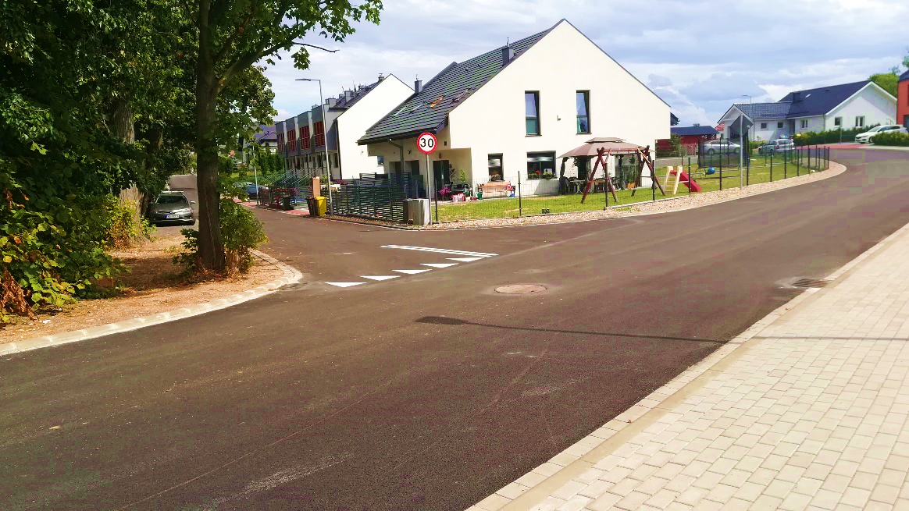
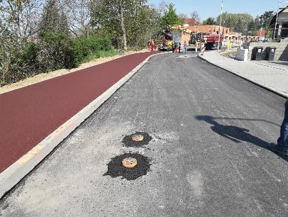
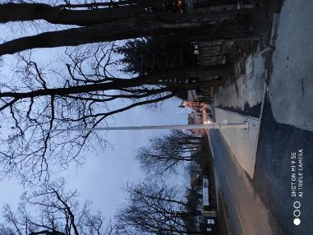
Gospodarka mieszkaniowa i komunalna
ZADANIA INWESTYCYJNE
W 2019 r. wydatki na inwestycje w 2019 roku wyniosły 4.757.673,99 zł,
natomiast dochody zewnętrzne, pochodzące ze środków wspólnotowych wyniosły 4.663.366 zł,
ze środków krajowych wyniosły 1.933.847 zł ( łącznie 6.597.213 zł).
Wybrane inwestycje w roku 2019
Współfinansowanie przebudowy odcinka drogi Nr 2272D – ul. Modłowa w Bolesławcu”
„Budowa drogi ul. Kresów II RP”
„Budowa ulicy Jagiellonów w Bolesławcu”

Slide 15
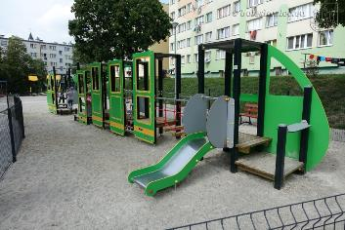
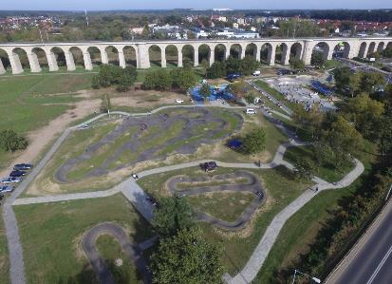
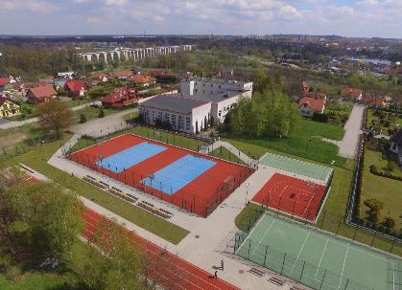
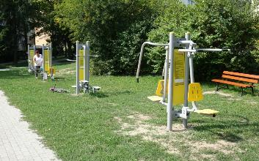
Gospodarka mieszkaniowa i komunalna
ZADANIA INWESTYCYJNE
Wybrane inwestycje w roku 2019
„Monitoring na bulwarze”
„Przebudowa dachu nad salą gimnastyczną w Szkole Podstawowej Nr 3 w Bolesławcu”
„Dostawa urządzeń zabawowych na plac rekreacyjny przy ul. Kilińskiego”

Slide 16
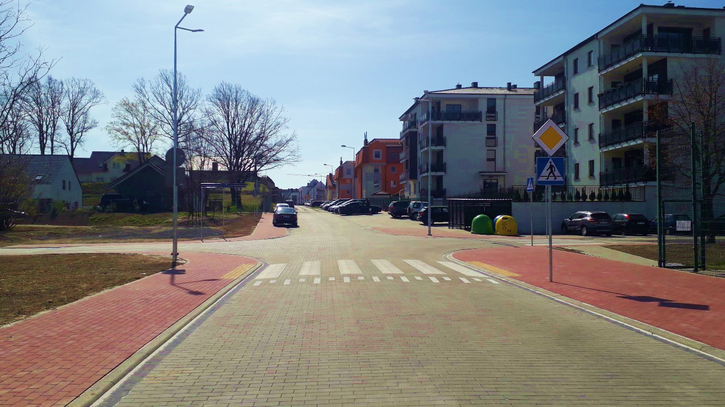
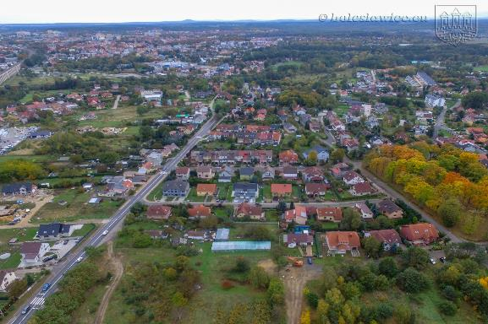
Gospodarka mieszkaniowa i komunalna
ZADANIA INWESTYCYJNE
Wybrane inwestycje w roku 2019
„Budowa drogi ul. Żołnierzy Wyklętych wraz z odwodnieniem i oświetleniem”
„Budowa sieci kanalizacji ogólnospławnej w rejonie ulic Ptasia-Widok”

Slide 17
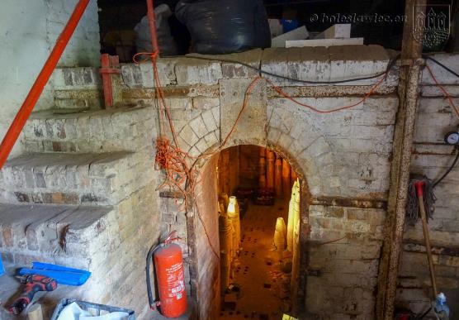
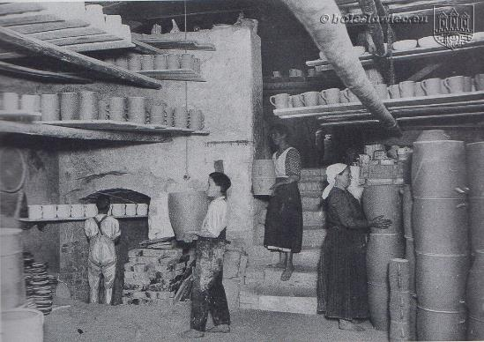
Gospodarka mieszkaniowa i komunalna
ZADANIA INWESTYCYJNE
„Centra dawnych rzemiosł na szlaku „Via Fabrilis”

Slide 18
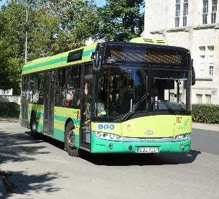
Gospodarka mieszkaniowa i komunalna
TRANSPORT
Od 23 czerwca 2018 roku komunikacja miejska jest bezpłatna.
Średni wiek taboru transportu zbiorowego na początku 2019 r. wynosił 4,74 lata.
DROGI
Infrastruktura drogowa w gminie obejmowała na dzień 1 stycznia 2019 r. 100,50 km dróg, natomiast na 31 grudnia 2019 r. 104,93 km dróg.
Drogi asfaltowe pod koniec poprzedniego roku stanowiły 90,01 %.
Długość ścieżek rowerowych na dzień 1 stycznia 2019 r. wynosiła 30,16 km, natomiast na 31 grudnia 2019 r. 30,40 km.

Slide 19
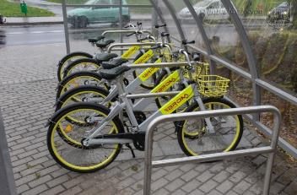
Gospodarka mieszkaniowa i komunalna
GOSPODARKA ODPADAMI
W gminie nie funkcjonują zakłady szczególnie uciążliwe dla środowiska.
W roku 2019 r. 100 % ścieków poddano oczyszczeniu, 99, 5% mieszkań korzystało z oczyszczalni ścieków komunalnych.
W ciągu 2019 r. zlikwidowano 34 dzikie wysypiska z terenu miasta.
Na koniec roku 2019 na 1 mieszkańca gminy przypadało 86,64 kg selektywnie zebranych odpadów komunalnych oraz 235,32 kg zmieszanych odpadów komunalnych
OCHRONA ŚRODOWISKA
W 2019 r. kontynuowano Program Bolesławieckiego Roweru Miejskiego „BROM". Zakres rzeczowy zadania dotyczył m. in. dostarczenia licencji do oprogramowania ROOVEE służącego do zarządzania flotą rowerów, konfiguracji stref funkcjonowania systemu oraz zwrotu i wypożyczeń 30 sztuk rowerów oraz oznaczenia rowerów i 8 stacji parkowania.
Uruchomiono stronę www: https://brom.bike/
Wydatki poniesione: 124 800 zł.

Slide 20
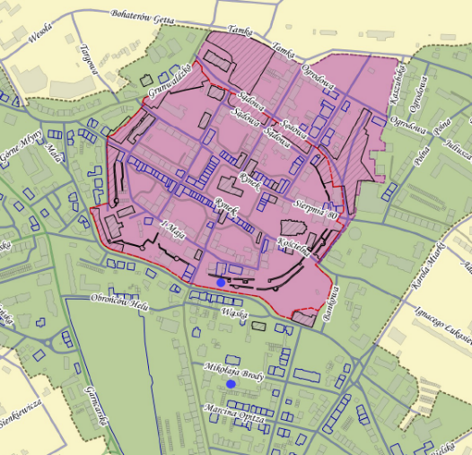
Gospodarka przestrzenna
OCHRONA ZABYTKÓW
Dnia 25 września 2019 r. Rada Miasta Bolesławiec podjęła uchwałę NR X/114/2019 w sprawie przyjęcia "Gminnego Programu Opieki nad Zabytkami Miasta Bolesławiec na lata 2019 - 2022".
Dnia 19 sierpnia 2019 r. Prezydent Miasta Bolesławiec wydał zarządzenie Nr 251/2019 w sprawie zmiany zarządzenia Nr 79/2016 Prezydenta Miasta Bolesławiec z dnia 3 marca 2016 r. w sprawie założenia Gminnej Ewidencji Zabytków Miasta Bolesławiec.

Slide 21
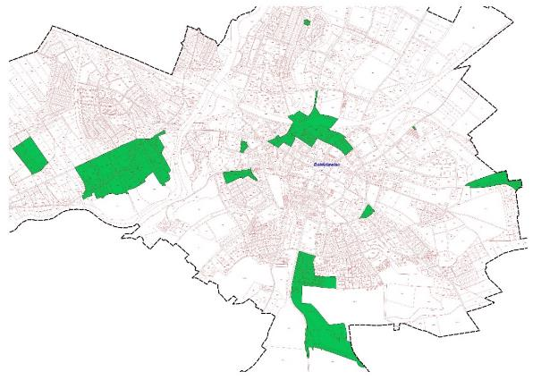
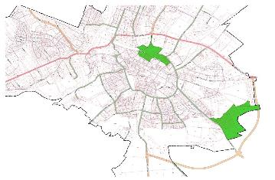
Gospodarka przestrzenna
PLANOWANIE PRZESTRZENNE
Miasto Bolesławiec posiada całkowite pokrycie obowiązującymi planami miejscowymi.
W 2019 r. nie wydano decyzji o ustaleniu lokalizacji inwestycji celu publicznego.
W roku 2019 uchwalono 12 miejscowych planów zagospodarowania przestrzennego oraz rozpoczęto procedurę 2 kolejnych planów miejscowych.
Granice miejscowych planów zagospodarowania przestrzennego uchwalonych w 2019 r.
Granice procedur planistycznych rozpoczętych w 2019r.

Slide 22
REWITALIZACJA
Gminny Program Rewitalizacji Gminy Miejskiej Bolesławiec uchwalono 28 września 2016 r.
w programie zaplanowano 56 zadań projektowych
wnioskodawcami i beneficjentami zadań były JST , Spółki Miejskie, jednostki organizacyjne, stowarzyszenia, prywatni przedsiębiorcy i inne organizacje.
W roku 2019 łącznie zrealizowano 11 z 56 zakładanych projektów
Poniesione nakłady w roku 2019 wyniosły łącznie ponad 5 mln zł.
Gmina Miejska Bolesławiec realizowała m.in.:
„Bulwar nad Bobrem - adaptacja przestrzeni na funkcję sportowo- rekreacyjną”;
„Modernizacja systemu drogowego oraz przestrzeni wokół dworca kolejowego – adaptacja przestrzeni na potrzeby Centrum Przesiadkowego w Bolesławcu”;
„Przebudowa dróg i ulic gminnych”;
„Przebudowa przestrzeni publicznej - modernizacja podwórek należących do Miasta”;

Slide 23
Sfera społeczna
POMOC SPOŁECZNA
OCHRONA ZDROWIA
Podopiecznymi domu pomocy społecznej były 54 osoby.
Na 31 grudnia 2019 r. 561 rodzin otrzymywało zasiłki rodzinne na dzieci
Na koniec roku 2019 3.061 rodzin pobierało świadczenie wychowawcze (tzw. 500+)
W 2019 r. w ramach programu rządowego „Dobry start” świadczenie tzw. 300+. wypłacono na 3.855 dzieci.
Gmina Miejska Bolesławiec nie zarządzała żadnymi podmiotami leczniczymi
Z tzw. „funduszu korkowego” (środków uzyskanych przez gminę z tytułu udzielonych zezwoleń na sprzedaż alkoholu), w 2019 r. sfinansowano działania:
- na przeciwdziałanie narkomanii (71. 420 zł )
- na przeciwdziałanie alkoholizmowi (966.751 zł )

Slide 24
EDUKACJA I KULTURA
SZKOŁY PODSTAWOWE
W Gminie Miejskiej Bolesławiec w 2019 r. funkcjonowało pięć szkół podstawowych.
Gimnazjalne oddziały znajdowały się w fazie wygaszania – do końca roku szkolnego,
tj. 31 sierpnia 2019 r.
Łącznie w 2019 roku na oświatę przeznaczono kwotę 29.391.135 zł.
Prezydent Miasta w 2019 r. przyznał stypendia szkolne dla 44 uczniów.
PRZEDSZKOLA I ŻŁOBKI
W 2019 r. funkcjonowało 7 przedszkoli gminnych, w tym 1 przedszkole z oddziałami integracyjnymi.
Do przedszkoli uczęszczało 809 dzieci.
Łącznie w 2019 roku na przedszkola publiczne i niepubliczne przeznaczono z budżetu miasta kwotę 15.989.101 zł.
Ponadto w gminie funkcjonowały 2 oddziały żłobkowe w MPP nr 5.

Slide 25
EDUKACJA I KULTURA
MIEJSKA BIBLIOTEKA PUBLICZNA – CENTRUM WIEDZY
W całym 2019 roku Miejska Biblioteka Publiczna im. C.K. Norwida – Centrum Wiedzy funkcjonowała w nowej siedzibie przy ul. Głowackiego 5
MBP-CW posiada filię przy ul. Staroszkolnej 6c
W 2019 r. Miejska Biblioteka Publiczna – Centrum Wiedzy zapewniła możliwość wypożyczenia płyt CD i DVD.
W 2019 roku na prowadzenie bibliotek i upowszechnianie czytelnictwa gmina przeznaczyła 1.447.631 zł
MUZEUM CERAMIKI
W gminie w 2019 r. funkcjonowało jedno muzeum – Muzeum Ceramiki, posiadające dwa działy: Dział Ceramiki i Dział Historii Miasta. W strukturach Muzeum działa również Punkt Informacji Turystycznej.
W obydwu budynkach muzealnych zaprezentowano 10 zróżnicowanych tematycznie wystaw czasowych, przygotowano również wystawy czasowe planszowe, prezentowane na bolesławieckim rynku, wydano 5 publikacji, przeprowadzono 6 programów badawczych.
Na działalność merytoryczną wydatkowano 620.340 zł. W roku 2019 realizowano 7 projektów współfinansowanych ze środków UE.

Slide 26
EDUKACJA I KULTURA
BOLESŁAWIECKI OŚRODEK KULTURY – MIĘDZYNARODOWE CENTRUM CERAMIKI
(BOK – MCC, sala kina „FORUM” oraz Centrum Integracji Kulturalnej „ORZEŁ”)
W 2019 r. zorganizowano wydarzenia:
17 wystaw,
40 bezpłatnych warsztatów dla dzieci i młodzieży,
7 konkursów,
24 spektakle (Amatorski Ruch Artystyczny),
24 koncerty (Amatorski Ruch Artystyczny),
167 wydarzeń /spotkań /koncertów podczas imprez masowych,.
Ponadto w sali „FORUM” zorganizowano:
26 spektakli, kabaretów, koncertów,
2198 seansów filmowych,
30 projektów edukacyjnych (film),
w CIK „Orzeł” 82 projekcje filmowe (w tym: kino kanapowe).
We wskazanych wydarzeniach wzięło udział 204.473 mieszkanek i mieszkańców.
(UWAGA! Podana liczba nie obejmuje uczestników imprez plenerowych!).

Slide 27
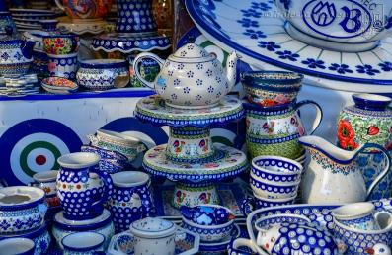
PROMOCJA GMINY MIEJSKIEJ BOLESŁAWIEC
RELACJE Z MIASTAMI PARTNERSKIMI
Gmina Miejska Bolesławiec ma podpisane porozumienia o współpracy partnerskiej z 10 miastami europejskimi
w Danii – Marjagerfjord, w Niemczech – Pirna i Siegburg, we Francji – Nogent-sur-Marne, w Norwegii – Molde, w Czechach – Česka Lípa, we Włoszech – Vallecorsa i Acuto, w Bośni i Hercegowinie – Prnjavor oraz na Ukrainie – Zbaraż.
BOLESŁAWIECKIE ŚWIĘTO CERAMIKI 2019
Zgodnie z tradycją delegacje miast partnerskich obecne są w Bolesławcu w przedostatni weekend sierpnia podczas najważniejszej corocznej imprezy miejskiej pod nazwą Bolesławieckie Święto Ceramiki.
Gospodarka przestrzenna

Slide 28
PROJEKTY WSPÓŁPRACY MIĘDZYNARODOWEJ FINANSOWANE ZE ŚRODKÓW UNII EUROPEJSKIEJ
„TEN-T PASAŻERSKIE POŁĄCZENIA TRANSPORTOWE GRANICZNYCH REGIONÓW/TRANS-BORDERS - BUDOWA CENTRUM PRZESIADKOWEGO W BOLESŁAWCU”
„REVIVAL! - REWITALIZACJA HISTORYCZNYCH MIAST DOLNEGO ŚLĄSKA I SAKSONII”
“RE-DISCOVERING EUROPE BY FEELING EUROPEAN CITIZENS AGAIN”
WSPÓŁPRACA MUZEÓW NA RZECZ ROZWOJU EDUKACJI MUZEALNEJ NA POGRANICZU POLSKO-CZESKIM
SILNE KOBIETY – HISTORIE Z REGIONU POGRANICZA
BRAMA DO ŚWIATA ZBIORÓW
Gospodarka przestrzenna
NAUKA JAKO PRZYGODA
DZIELIĆ SIĘ WSPÓLNIE(Ą) KULTURĄ
CERAMICS: DOCUMENTING AND DISPOSING, EDUCATING AND ENCOURAGING, EXPERIENCING AND EXPLOITING („CERDEE”)
1000 LAT GÓRNYCH ŁUŻYC – LUDZIE, GRODY, MIASTA

Slide 29
PROJEKTY WSPÓŁPRACY MIĘDZYNARODOWEJ FINANSOWANE ZE ŚRODKÓW UNII EUROPEJSKIEJ
E-BILET. DOSTOSOWANIE SYSTEMU BILETOWEGO DO POTRZEB WSPÓLCZESNEGO WIDZA KINA FORUM I WDROŻENIE SYSTEMU SPRZEDAŻY W FILMOWEJ CAFE.
POD JEDNYM DACHEM - POLSKO-CZESKIE SPOTKANIE MUZYCZNE
Gospodarka przestrzenna
BLUES NAD BOBREM - POLSKO CZESKI PRZEGLĄD ZESPOŁÓW MUZYCZNYCH
GLINIANE MOSTY - POLSKO NIEMIECKIE SPOTKANIA WOKÓŁ GLINY
KREATYWNE MIASTO, TWÓRCZA SZKOŁA UCZNIOWIE XXI WIEKU
ROZBUDOWA TRANSGRANICZNEJ OFERTY EDUKACYJNEJ BOLESŁAWCA I BAUTZEN
INTEGRACJA SENSORYCZNA – INWESTYCJĄ W PRZYSZŁOŚĆ
„WIADUKT 2019. EUROREGIONALNA IMPREZA SPORTOWO-REKREACYJNA”.
„EUROREGIONALNY FESTIWAL AKTYWNOŚCI, WYCZYNÓW I RADOŚCI - BOLESŁAWIECKIE ŚWIĘTO CERAMIKI 2019 NA SPORTOWO"
„MIĘDZYNARODOWY MŁODZIEŻOWY TURNIEJ PIŁKI NOŻNEJ – HRADEK NAD NYSĄ 2019”

Slide 30
WYRÓŻNIENIA I NAGRODY DLA GMINY MIEJSKIEJ BOLESŁAWIEC
Wyróżnienie TopBuilder 2019 w zakresie architektury i budownictwa, inwestycji publicznych i prywatnych oraz nauki i edukacji dla Miejskiej Biblioteki Publicznej im. Cypriana Kamila Norwida – Centrum Wiedzy w Bolesławcu.
Bolesławiec znalazł się w czołówce rankingu, który określa poziom wydatków mieszkańców na usługi komunalne.
Miasto Bolesławiec otrzymało tytuł "Gmina na 5!" w edycji 2018/2019 rankingu przygotowanego przez Studenckie Koło Akceleracji, działające przy Instytucie Przedsiębiorstwa Szkoły Głównej Handlowej w Warszawie.
Bolesławiec znalazł się w rankingu Perły Samorządu wśród 10 najlepszych miast w kategorii gmin miejskich liczących do 100 tys. mieszkańców.
Bolesławiec znalazł się w gronie laureatów Ogólnopolskiego Rankingu Gmin i Powiatów 2019
prowadzonego przez Związek Powiatów Polskich. Bolesławiec uplasował się na I miejscu w kategorii gmin miejskich i miejsko-wiejskich
oraz zdobył honorowy tytuł „Dobry Polski Samorząd 2019”.

Slide 31
WYRÓŻNIENIA I NAGRODY DLA GMINY MIEJSKIEJ BOLESŁAWIEC
5 czerwca 2019 r. w Instytucie Polskim w Berlinie nastąpiło wręczenie nagród w konkursie na projekty flagowe
„Wspólnej Koncepcji Przyszłości dla polsko-niemieckiego obszaru powiązań - Wizja 2030”.
W edycji Rankingu Samorządów „Rzeczpospolitej” 2019, Bolesławiec uplasował na się na 9. miejscu w kategorii gmin miejskich i miejsko-wiejskich.
28 września 2019 r. „Rocznik Bolesławiecki” uhonorowano nagrodą specjalną w drugiej edycji ogólnopolskiego konkursu
im. Anatola Jana Omelaniuka na najlepszą książkę regionalistyczną.
W czwartej edycji nagród Orły tygodnika „Wprost” uhonorowany został Prezydent Miasta Bolesławiec Piotr Roman.

Slide 32
Dziękuję za uwagę

